Slide 1
স্বা
গ
ত
ম

Slide 2
পরিচিতি
শিক্ষক পরিচিতি
অসীম কুমার মন্ডল
সহকারী শিক্ষক
হড্ডা মাধ্যমিক বিদ্যালয়
হড্ডা,কয়রা,খুলনা।
মোবাঃ০১৯২৪৬৭১৭৪৭
পাঠ পরিচিতি
শ্রেণিঃনবম
বিষয়ঃকৃষি শিক্ষা
অধ্যায়ঃ৪র্থ
২য় পরিচ্ছেদ
তাংঃ১৪/০১/২০২১

Slide 3
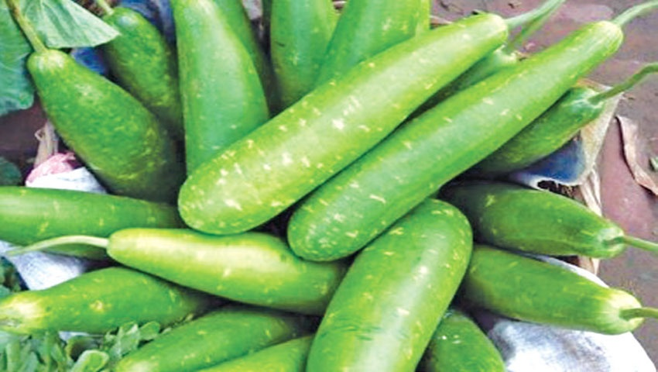
চিত্রটি লক্ষ্য কর

Slide 4
আজকের পাঠ
লাউ চাষ

Slide 5
শিখনফল
এই পাঠশেষে শিক্ষার্থীরা......
১।লাউয়ের জাত বর্ননা করতে পারবে।
২।লাউয়ের চাষ পদ্ধতি ব্যাখ্যা করতে পারবে।

Slide 6
লাউয়ের জাত
লাউয়ের জাতকে ৩টি ভাগে ভাগ করা হয়েছে যথাঃ
১।দেশীয় জাত
২।উন্নত জাত
৩।হাইব্রিড জাত

Slide 7
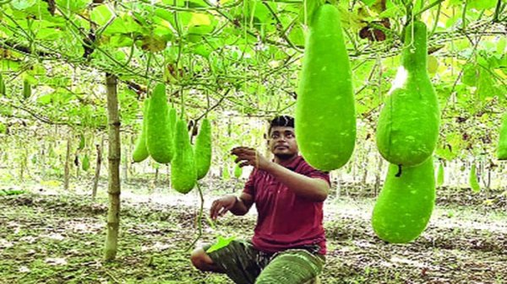
দেশীয় জাত
গাঢ় সবুজ থেকে হালকা সবুজ

Slide 8
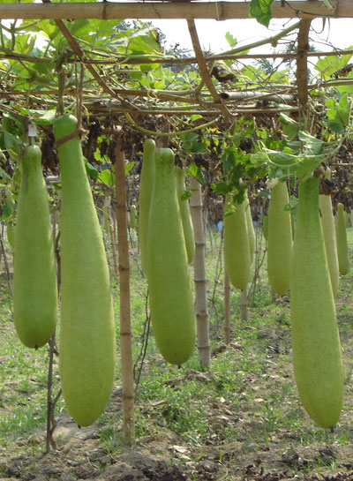
উন্নত জাত
বারি লাউ

Slide 9
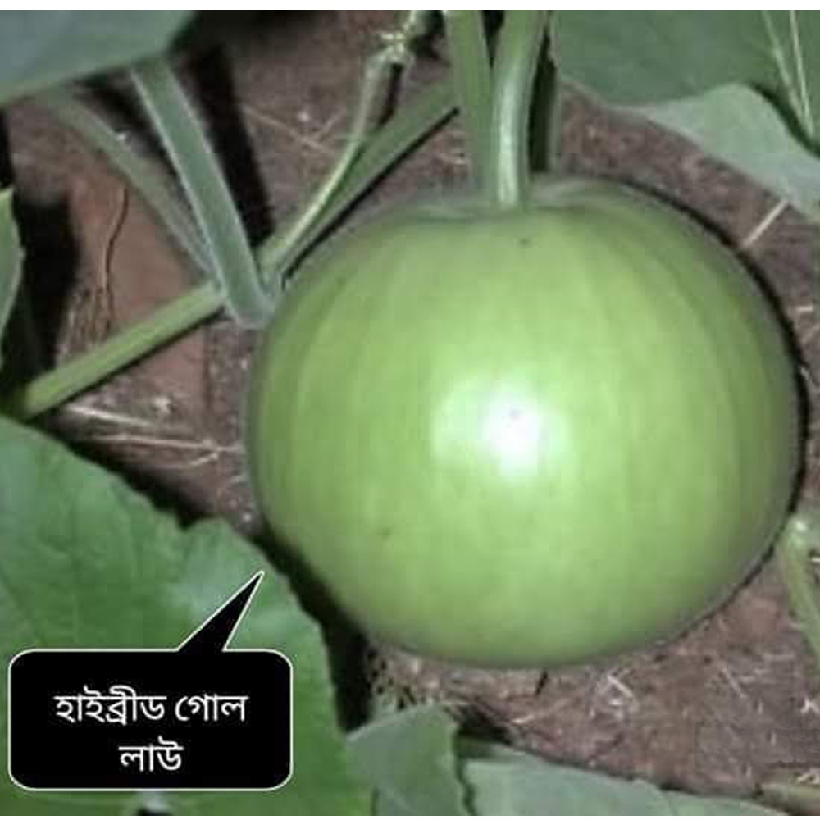
হাইব্রিড জাত
গোলাকার বা লম্বা হালকা সবুজ

Slide 10
লাউ চাষে বিবেচ্য বিষয়

Slide 11
মাটি
দোআঁশ মাটিতে লাউয়ের ফলন ভালো হয়

Slide 12
বীজ বপনের সময়
আগষ্ট- নভেম্বর মাস

Slide 13
বীজ বপন
প্রতি মাদায় ৪-৫টি বীজ বপন করতে হবে

Slide 14
মাচা তৈরি
গাছ ১৫-২০ সেন্টিমিটার বড় হলে মাচা দিতে হয়

Slide 15
পানি
প্রতিদিন লাউগাছে পানি দিতে হবে

Slide 16
বালাই ব্যবস্থাপনা
রেড পামকিন বিটল পোকা ও
মোজাইক ভাইরাস দমন করতে হবে

Slide 17
ফল সংগ্রহ
পরাগায়নের ১২-১৫ দিন পর ফল সংগ্রহের উপযোগি হয়

Slide 18
মূল্যায়ন
১।লাউয়ের কয়েকটি জাতের নাম বল।
২।কিভাবে বুঝতে হবে লাউ পরিপক্ক হয়েছে?

Slide 19
দলীয় কাজ
দেশীয় জাতের লাউ ও হাইব্রিড জাতের লাউয়ের মধ্যে
পার্থক্য নিরুপন কর।

Slide 20
বাড়ির কাজ
লাউয়ের কয়েকটি গুরত্ব লিখ।

Slide 21
ধ
ন্য
বা
দ

